Slide 1
La matière et les états de la matière
Leçon 7.1a
PowerPoint 7.1a

Slide 2
Qu’est ce que c’est la matière?
La matière est TOUT,
ce qui possède une masse et un volume.
Qu’est-ce qui n’est pas de la matière?
la lumière
l’espace vide
le son
la chaleur
d’autres formes d’énergie

Slide 3
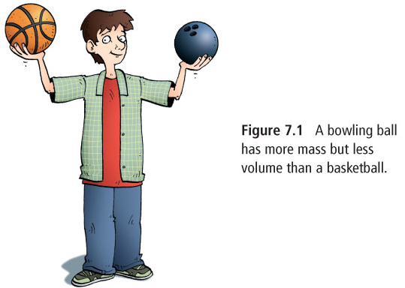
La masse et le volume
Une masse est une quantité de matière, souvent mesurée en grammes (g) ou en kilogrammes (kg).
Figure 7.1 Une boule de jeu de quilles possède une masse plus grande, mais un volume plus petit qu’un ballon de basket-ball.
Un volume est l’espace occupé par une substance ou un objet, souvent mesuré en litres (L), en millilitre (mL), ou en centimètres cubers (cm³).

Slide 4
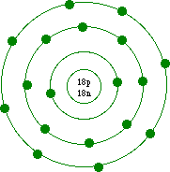
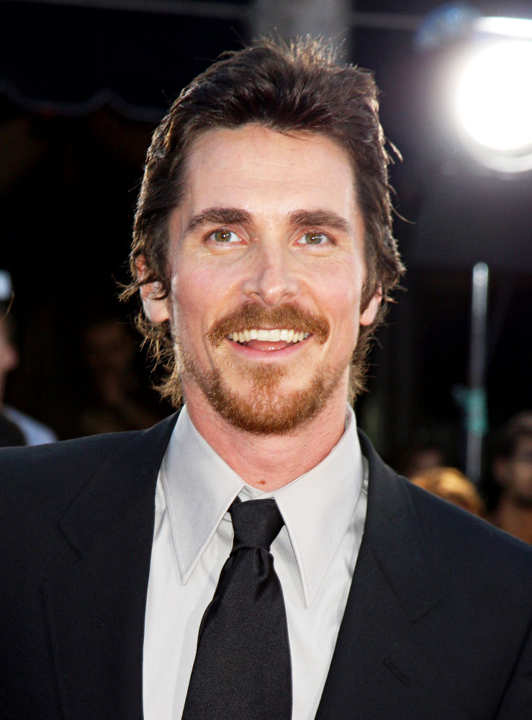
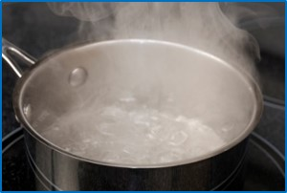
Des exemples de la matière des choses qui possèdent une masse et un volume

Slide 5
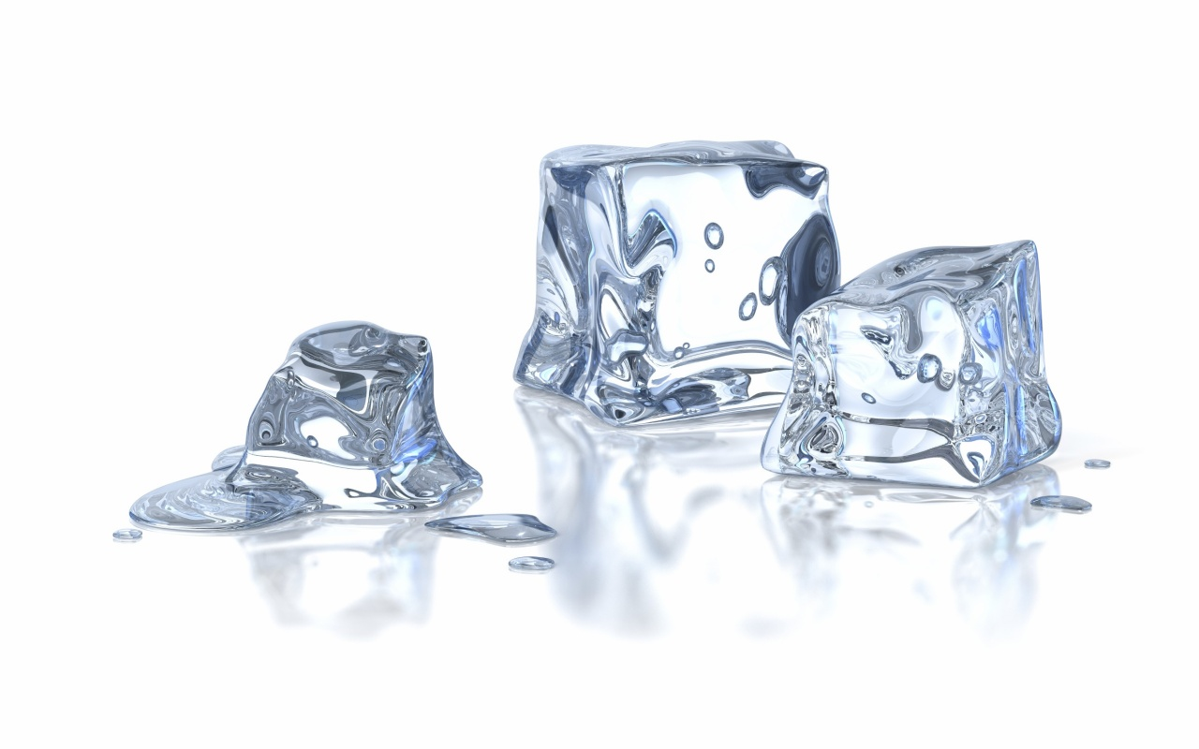
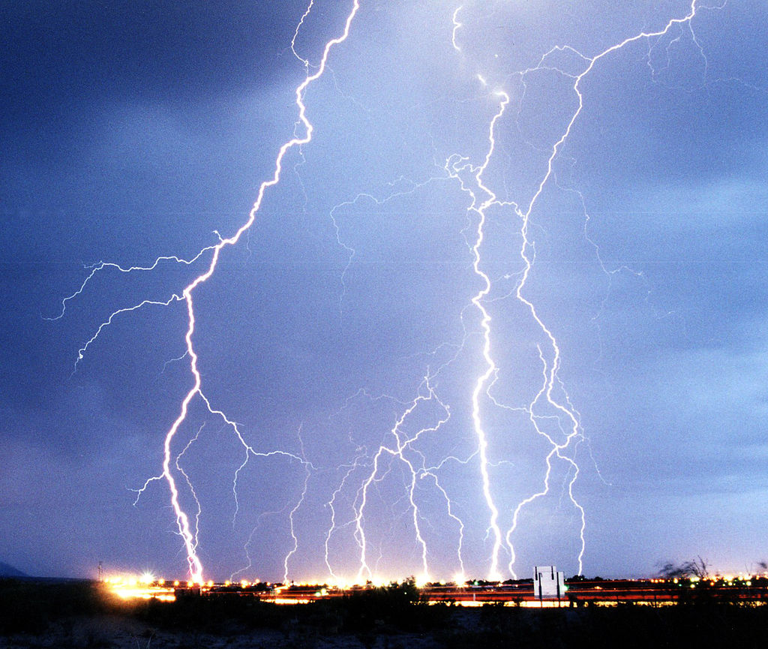
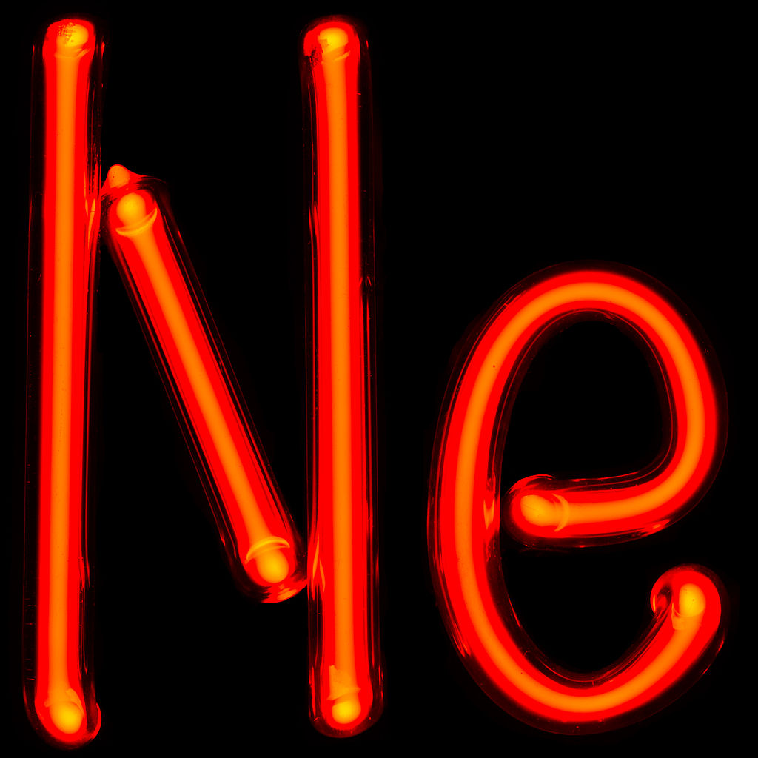
Les formes et les volumes des états
volume
forme
Solide
définie
définie
Liquide
définie (très peu de variation)
définie par la forme de son environnement (ex. L’eau prend la forme du fond du verre)
Gaz
définie par son environnement (ex. le volume de l’helium depend sur la tension exercée par le ballon)
définie par son environnement (ex. l’helium prend la forme du ballon qu’il occupe)
Plasma

Slide 6
Récapitulons!
La matière
Masse → quantité de matière
→ mesurée en g ou kg
Volume → espace occupé par la matière
→ mesurée en l, ml, ou cm³
À la prochaine!

